Slide 1
Этапы решения задачи на компьютере

Slide 2
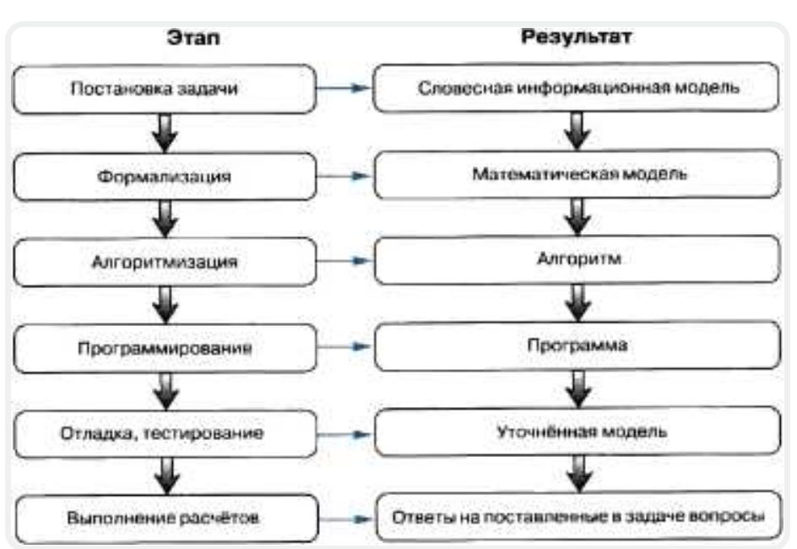
Решение задачи с использованием компьютера включает этапы, представленные на рис.

Slide 3
На первом этапе обычно осуществляется
постановка задачи, происходит осознание её условия.
При этом должно быть чётко определено,
что дано (какие исходные данные известны, какие данные допустимы) и
что требуется найти в решаемой задаче.
Также должны быть чётко выделены существенные свойства рассматриваемого объекта, указаны связи между исходными данными и результатами.

Slide 4
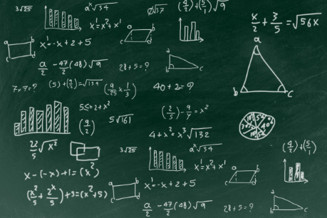
На втором этапе описательная информационная модель формализуется, т. е. записывается с помощью некоторого формального языка.
Для этого требуется:
• понять, к какому классу
принадлежит рассматриваемая задача;
• записать известные связи между исходными данными и результатами с помощью математических соотношений;
• выбрать наиболее подходящий способ для решения задачи.

Slide 5
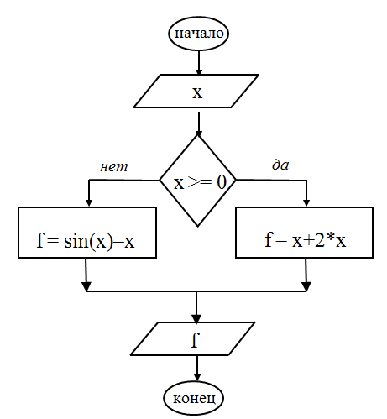
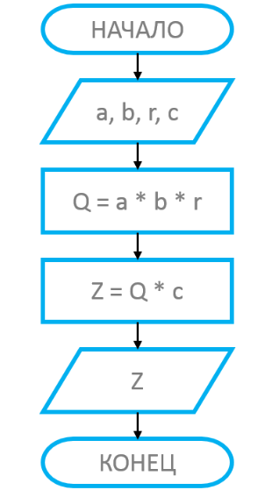
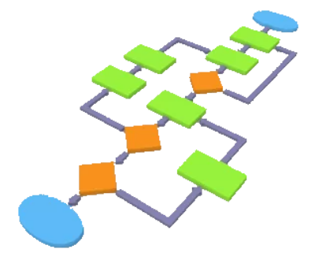
На третьем этапе
осуществляется построение алгоритма — чёткой инструкции, задающей необходимую последовательность действий для решения задачи.
Алгоритм чаще всего представляется в форме блок-схемы ввиду её наглядности и универсальности.

Slide 6
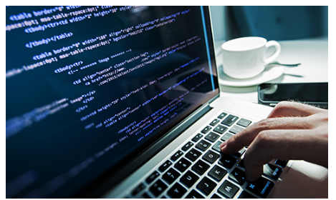
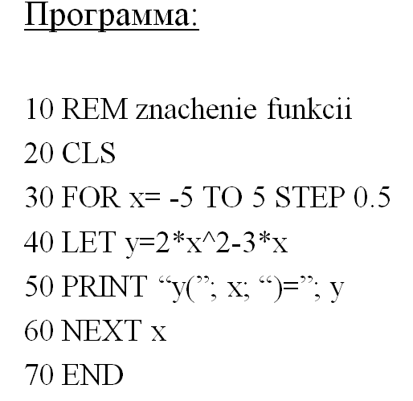
На четвёртом этапе алгоритм записывается на одном из языков программирования.
Вы учитесь записывать программы на языке QBASIC .

Slide 7
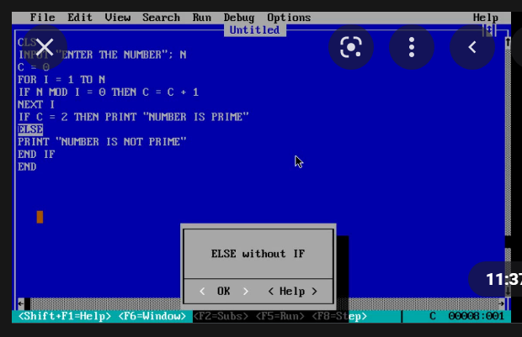
На пятом этапе осуществляется отладка и тестирование программы.
Отладка программы — это процесс проверки работоспособности программы и исправления обнаруженных при этом ошибок.
Ошибки могут быть связаны с нарушением правил записи программы на конкретном языке программирования.
Их программисту помогает
найти используемая система
программирования;
она выдаёт на экран
сообщения о выявленных
ошибках.

Slide 8
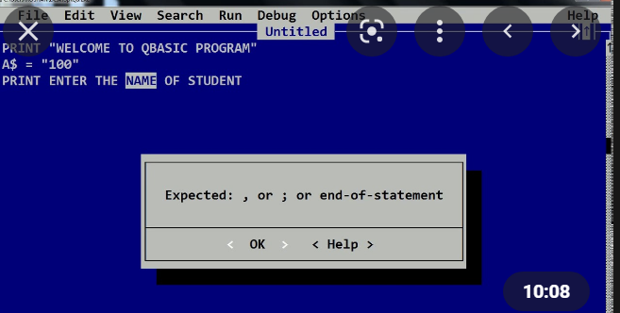
На этапе тестирования выявляют три вида ошибок:
Синтаксические ошибки – это ошибки в записи конструкций языка программирования (чисел, переменных, функций, выражений, операторов, меток, подпрограмм). Они выявляются уже на этапе написания программы.

Slide 9
Логические ошибки - это ошибки в самом алгоритме. Данные ошибки формируются на этапе разработки алгоритма при неправильном решении задачи. Выявление такой ошибки зачастую требует повторного решения задачи с самого первого этапа.
Семантические ошибки – это ошибки, связанные с неправильным содержанием действий и использованием недопустимых значений величин.

Slide 10
Проверка правильности разработанной программы осуществляется с помощью тестов.
Тест — это конкретный вариант значений исходных данных, для которого известен ожидаемый результат.
О правильности разработанной программы свидетельствует также соответствие полученных данных экспериментальным фактам, теоретическим положениям и т. д.
При этом может возникнуть необходимость уточнить разработанную математическую модель, полнее учесть особенности изучаемого объекта. По уточнённой математической модели снова составляется программа, анализируются результаты её выполнения. Так продолжается до тех пор, пока полученные результаты не будут достаточно точно соответствовать изучаемому объекту.

Slide 11
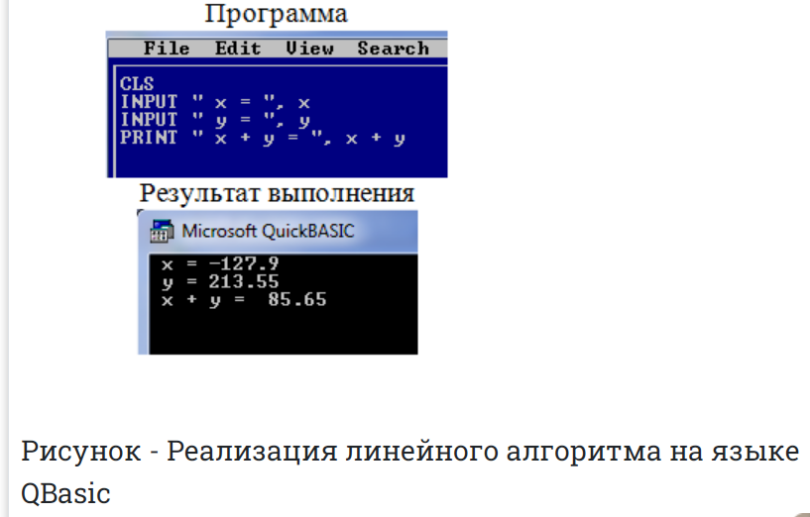
На шестом этапе по уточнённой программе проводятся необходимые вычисления, результаты которых позволяют ответить на поставленные в задаче вопросы.

Slide 12
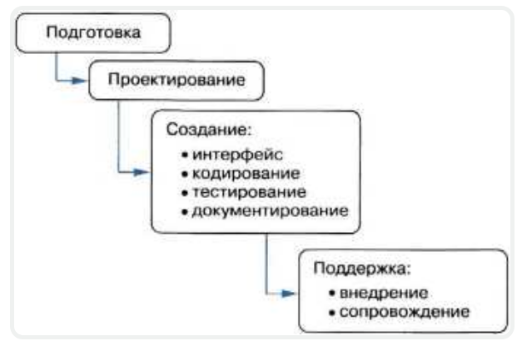
Рассмотренные этапы являются основой разработки современного программного обеспечения, но при этом называются они несколько иначе (рис. 2.2).

Slide 13
На этапе подготовки разработчик уточняет у заказчика требования к программному продукту, осуществляет предварительное планирование этапов работ, сроков, ресурсов и стоимости разработки.
На этапе проектирования составляются требования к программе, определяются её технические характеристики, выбираются алгоритмы реализации программы.

Slide 14
На этапе создания происходит разработка интерфейса программы (кнопки, иконки, расположение и т. д.); создаётся программный код — пишется программа, реализующая ранее выбранный алгоритм; осуществляются отладка и тестирование программы.
На этом же этапе создаётся пакет документации, включающий различные описания, инструкции и руководства. Наличие подробной документации обеспечивает в том числе возможность передачи накопленных знаний другим разработчикам.
На этапе поддержки происходит установка разработанного программного обеспечения (внедрение), исправление выявленных ошибок и поддержка пользователей (сопровождение).

Slide 15
Вопросы
1. Какие этапы включает в себя процесс решения задачи с использованием компьютера?
2. Что такое формализация, в чем она заключается?
3. Как происходит процесс алгоритмизации?
4. Для чего нужна отладка и тестирование программы?

